Slide 1
Spiritualità mariana
l’età patristica

Slide 2
L’età patristica – Maria è la Madre di Dio
«(Cristo) è veramente della stirpe di Davide secondo la carne, Figlio di Dio secondo la volontà e la potenza di Dio, generato veramente da vergine…».
IDEM, Lettera agli Smirnesi 1
«Tappatevi le orecchie, se qualcuno vi parla di Gesù Cristo in modo diverso da noi: egli è della stirpe di Davide, egli è da Maria; egli veramente nacque … veramente fu crocifisso e morì … veramente risuscitò dai morti». Sant’Ignazio di Antiochia, Lettera ai Tralliani 9

Slide 3
«Credi nel Figlio di Dio Gesù Cristo, che è nato per opera dello Spirito Santo da Maria vergine, fu crocifisso sotto Ponzio Pilato, morì e fu sepolto, risuscitò il terzo giorno vivo dai morti, ascese al cielo, siede alla destra del Padre e tornerà a giudicare i vivi e i morti?» Ippolito di Roma, Tradizione apostolica
L’età patristica – Maria è la Madre di Dio

Slide 4
L’età patristica – Maria è la Madre di Dio
Tertulliano, Sulla carne di Cristo, 19,5:
«Di grazia, se lo Spirito di Dio discese nel seno materno per non prendere la carne dal seno materno, a che scopo vi discese? Perché se nulla vi prese, senza motivo vi discese».
San Cirillo di Gerusalemme, Catechesi 12,24:
«Colui che nel plasmare gli uomini ne tocca le membra, e non ne riceve disonore, subirebbe disonore nel plasmare per sé la santa carne, il velo della sua divinità? Non si vergogna di assumere la carne da membra di donna colui che ha plasmato le membra».

Slide 5
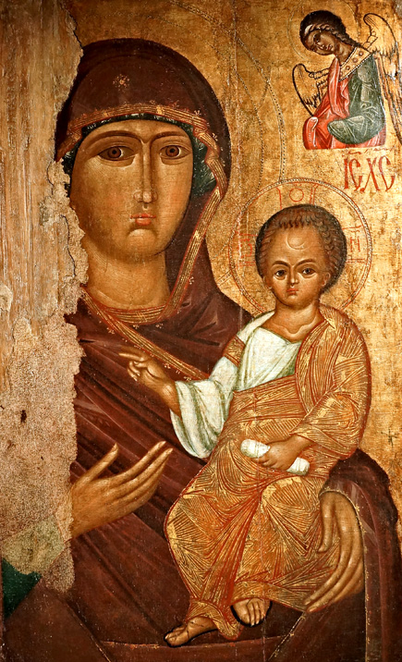
L’età patristica – Maria è la Madre di Dio
S. Leone Magno, Lettera 28,4:
«Il Signore assunse dalla madre la natura, non la colpa. (…) Egli che è vero Dio, egli stesso è anche vero uomo e in questa unità non vi è menzogna, mentre convengono insieme l’umiltà dell’uomo e l’altezza della divinità. (…) La nascita nella carne manifesta l’umana natura, il parto della Vergine è indice della potenza divina».

Slide 6
Isidoro di Siviglia, Libro delle Sentenze, 1,14,5: «Cristo Gesù, mediatore tra Dio e gli uomini, benché altro sia procedendo dal Padre e altro nascendo dalla Vergine, tuttavia non è un altro dal Padre e un altro dalla Vergine: ma Egli è eterno in quanto procede dal Padre ed è temporale in quanto nasce dalla madre. È Lui che ha fatto tutto, è Lui che è stato fatto, è Lui che procede dal Padre senza madre e dalla madre senza padre».
L’età patristica – Maria è la Madre di Dio

Slide 7
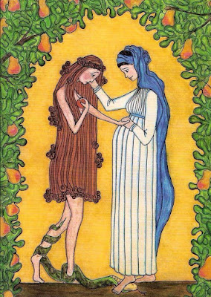
L’età patristica – Maria è la nuova Eva
«Ora, come Eva, fattasi disobbediente, divenne causa di morte tanto per sé che per tutto il genere umano, così Maria, obbedendo, divenne causa di salvezza tanto per sé che per tutto il genere umano. Così il nodo della disobbedienza di Eva fu sciolto dall’obbedienza di Maria: poiché quello che la vergine Eva con la sua incredulità aveva annodato, lo sciolse la vergine Maria con la sua fede».
Sant’Ireneo di Lione, Contro le eresie, III 22,4

Slide 8
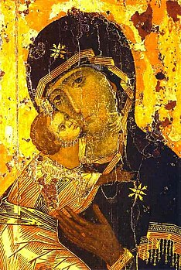
L’età patristica – Maria è la sempre vergine
Origene, Commento a Matteo:
«Io credo conveniente che la primizia della purezza casta degli uomini sia Gesù, delle donne sia Maria: non sarebbe infatti pio ascrivere ad altra donna e non a lei la primizia della verginità».

Slide 9
Sant’Atanasio (+373), Sulla verginità: «Maria era una vergine pura, di animo equilibrato … Amava le opere buone … Non desiderava essere vista dagli uomini … Pregava Dio da sola a solo … Non gridava, stava attenta a non sparlare di alcuno e a non ascoltare altri dir male di altri … Non si inquietava; non invidiava; non si vantava, ma era umilissima; non aveva alcuna cattiveria nel cuore … Ecco l’immagine della verginità!».
L’età patristica – Maria è la sempre vergine

Slide 10
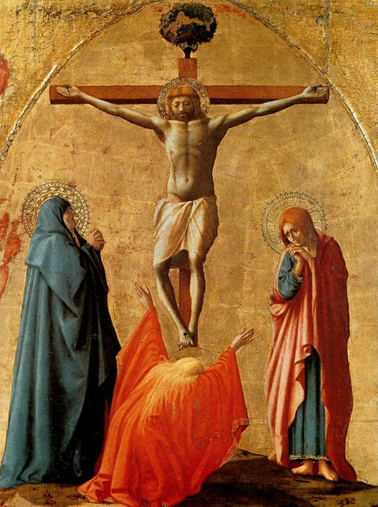
L’età patristica – maria discepola e madre
S. Ambrogio, Educazione delle vergini, 6,49:
«La madre stava ritta ai piedi della croce, e mentre gli uomini fuggivano ella rimaneva là, intrepida. (…) La madre guardava con occhio pietoso le piaghe del Figlio, dal quale sapeva che sarebbe venuta la redenzione del mondo. (…) e si affrettava semmai anche lei avesse potuto apportare qualcosa al bene comune con la sua propria morte».

Slide 11
L’età patristica – maria discepola e madre
Sant’Agostino, Sermone 25,7 (commento a Mt 12,46-50): :
«È di più per Maria l‘essere stata discepola di Cristo che madre di Cristo. (…) Per questo anche Maria è beata, perché ascoltò la parola di Dio e la custodì: custodì più nella mente la Verità, che nel grembo la carne. Cristo è Verità, Cristo è carne: Cristo-Verità nella mente di Maria, Cristo-carne nel grembo di Maria. Vale più quel che si porta nella mente di quel che si porta nel ventre».
Sant’Agostino, Sermone 25,7:
«Forse che non fece la volontà del Padre la vergine Maria, che per fede credette, per fede concepì, fu scelta perché da lei nascesse la salvezza fra gli uomini, fu creata da Cristo prima che da lei Cristo nascesse? Fece, sicuramente fece la volontà del Padre santa Maria».

Slide 12
L’età patristica – maria e’ la tutta santa
Sant’Agostino (+430), Sulla natura e la grazia, 42:
«Eccettuata la vergine Maria, della quale, per l’onore del Signore, non voglio che si faccia assolutamente questione quando si parla di peccato, poiché come possiamo sapere quale maggiore abbondanza di grazia le sia stata conferita per vincere da ogni parte il peccato, mentre meritò di concepire e partorire Colui che è ben certo non avere alcun peccato?».

Slide 13
L’età patristica – la lode a maria
Basilio di Seleucia, Omelia XXIX sulla Madre di Dio:
«Quali doni presenteremo degni di lei, di cui sono indegne tutte le cose del mondo? Se infatti Paolo attesta degli altri santi: «Di essi il mondo non era degno» (Eb 11,38), che diremo della madre di Dio, la quale di tanto risplende sopra tutti i martiri, di quanto il sole sopravanza in fulgore le stelle? … Chi dunque non ammira la grande potenza della madre di Dio, e di quanto ella trascenda tutti i santi che noi onoriamo?»

Slide 14
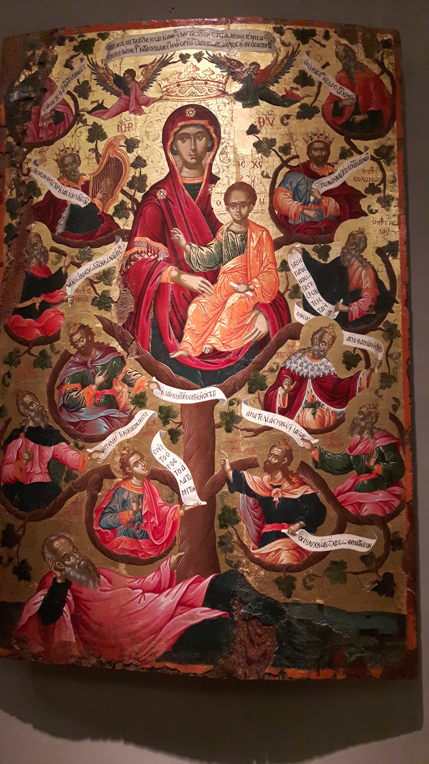
L’età patristica – la lode a maria
Inno Akathistos, V secolo:
« Ave, per Te la gioia risplende; Ave, per Te il dolore s'estingue. Ave, salvezza di Adamo caduto; Ave, riscatto del pianto di Eva. Ave, Tu vetta sublime a umano intelletto; Ave, Tu abisso profondo agli occhi degli Angeli. Ave, in Te fu elevato il trono del Re; Ave, Tu porti Colui che il tutto sostiene».

Slide 15
L’età patristica – la lode a maria
«Ti salutiamo, Maria, Madre di Dio. venerando tesoro di tutto l'universo, fiaccola inestinguibile, corona della verginità, scettro della vera fede, tempio indistruttibile, santo verginale grembo che hai contenuto l'Incontenibile! Per te la Trinità santa è glorificata e adorata! Per te il cielo esulta, gli angeli gioiscono, i demoni sono messi in fuga! Per te tutta la creazione, schiava dell'idolatria, perviene alla verità! Per te il santo battesimo e l'olio dell'esultanza raggiungono i credenti! Per te sono fondate le chiese su tutta la terra e si convertono le genti!»
S. Cirillo di Alessandria, Omelia IV

Slide 16
L’età patristica – la lode a Maria
Sono del II sec. i graffiti di Nazaret:
KE MAPIA (chaire Maria).
È del III sec. il papiro 470 della John Rylands Library di Manchester:
«Sotto la tua misericordia ci rifugiamo, Genitrice di Dio. Le nostre suppliche non respingere nella necessità, ma dal pericolo libera noi: sola casta, sola benedetta».
Nella liturgia si ha dal IV sec. la festa del Natale del Signore e del parto di Maria.
Del V sec. è la formula mariana del Canone romano.
Il culto delle immagini risale al II secolo nelle catacombe, e dal IV secolo nelle chiese.

Slide 17
L’età patristica – la consacrazione a maria
Ildefonso di Toledo, Sulla verginità di Maria contro tre negatori, XII,5:
«Quanto prontamente io desidero rendermi servo di questa Signora, quanto sinceramente io mi compiaccio di assoggettarmi al giogo del suo servizio, (…) con altrettanta sincerità intendo trovare il modo di servirla, con altrettanta sincerità desidero mantenermi senza tregua nel suo servizio».
S. Giovanni Damasceno, Omelia I sulla dormizione:
«Anche noi oggi ti restiamo vicini, o Sovrana (…) legando le nostre anime alla tua speranza, come ad un’ancora saldissima e del tutto infrangibile (cf Eb 6,19), consacrandoti mente, anima, corpo e tutto il nostro essere e onorandoti, per quanto è a noi possibile, “con salmi, inni e cantici spirituali” (Ef 5,19).

Slide 18
L’età patristica – maria / chiesa
S. Ambrogio, Le vergini, 1,31:
Come Maria, anche la Chiesa è «immacolata nelle sue nozze e feconda di parti … Ci diede la vita non per opera d’uomo, ma per virtù dello Spirito Santo: non nei dolori, ma con il gaudio degli angeli».
S. Ambrogio, Commento a Luca, 2,26:
«Ogni anima che crede concepisce e genera la Parola di Dio …Se corporalmente c’è una sola madre di Cristo, secondo la fede Cristo è generato da tutti: ogni anima infatti riceve in sé il Verbo di Dio, purché immacolata e immune da colpe sappia custodire la castità con coraggio (…) Sia in ciascuno l’anima di Maria, per magnificare il Signore, sia in ciascuno lo spirito di Maria, per esultare in Dio».

Slide 19
L’età patristica – maria / chiesa
Sant’Agostino, Sulla santa verginità, 5-6:
«Madre di Lui è tutta la Chiesa, perché partorisce le membra di Lui, che sono i fedeli, certo con la grazia di Dio. Parimenti è madre di Lui ogni anima pia che fa la volontà del Padre con la fecondissima carità (…) Maria dunque, che fa la volontà di Dio, corporalmente è madre solo di Cristo, spiritualmente gli è sorella e madre (…) ma certo madre delle sue membra che siamo noi, perché cooperò con la sua carità alla nascita nella Chiesa dei fedeli, che di quel Capo sono le membra; quanto poi al corpo, è madre dello stesso Capo».
S. Leone Magno, Sermone 25,5:
«(Dio) pose nel fonte battesimale l’origine che assunse dal grembo della Vergine: diede all’acqua quel che diede alla madre».

Slide 20
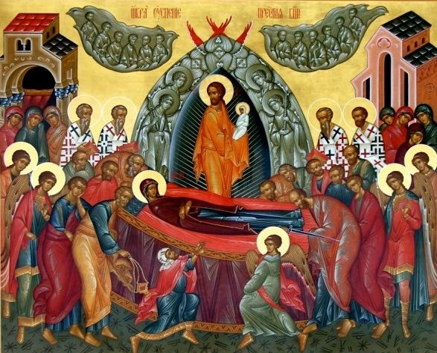
L’età patristica – la fine della vita terrena di maria
Modesto di Gerusalemme, Omelia sulla Dormizione della Madre di Dio, 10:
«Ti saluto, santissima Madre di Dio, perché il Signore Gesù, re della gloria, che ti ha scelto per essere il suo regno spirituale sulla terra e per farci dono per mezzo tuo del suo regno celeste, ha voluto che tu gli fossi concorporale nell’incorruttibilità e, per la gloria del Padre e dello Spirito Santo, fossi superiore a tutti nella gloria».

Slide 21
L’età patristica – la fine della vita terrena di maria
S. Giovanni Damasceno, Omelia II sulla Dormizione,10:
«Ed ella verosimilmente disse: “Nelle tue mani, Figlio mio, consegno il mio spirito” (cfr. Lc 23,46). Accogli la mia anima a te cara, che hai conservato irreprensibile. A te, e non alla terra, affido il mio corpo; custodiscilo intatto, tu che ti sei degnato di abitarlo e, nascendo, l’hai conservato vergine».

Slide 22
Spiritualità mariana - L’età patristica
W. BEINERT, Il culto di Maria oggi, Edizioni Paoline, Cinisello Balsamo (MI) 1987, pp. 54-74.
S. DE FIORES, Maria nella vita secondo lo Spirito, AMI, Roma 2003, pp. 82-92.
S. DE FIORES, Maria sintesi di valori, San Paolo, Cinisello Balsamo (MI) 2005, pp. 78-152.
S. DE FIORES, Maria. Nuovissimo Dizionario 2, EDB, Bologna 2006, pp. 1615-1628.
E. PERETTO (a cura di), La spiritualità mariana: legittimità, natura, articolazione, Edizioni Marianum, Roma 1994, pp. 115-166.
A. PIZZARELLI, La presenza di Maria nella vita della Chiesa, Edizioni Paoline, Cinisello Balsamo (MI) 1990, pp. 71-87.

